Slide 1

VEUILLEZ ETEINDRE VOTRE TELEPHONE SVP!

Slide 2



MEMOIRE DE FIN D’ETUDES POUR L’OBTENTION DU DIPLOME DE LICENCE PROFESSIONNELLE EN INFORMATIQUE
Mention: Informatique
Parcours: Informatique Générale
CONCEPTION ET REALISATION D’UNE APPLICATION POUR L’ ANALYSE ET LA MAINTENANCE DES VEHICULES ADMINISTRATIFS
Présenté par :
RANDRIANANTENAINA Tojonjanahary Jean Dominique
Membres du jury
Président: Monsieur RATIARSON Venot , Maître de Conférences
Examinateur: Mademoiselle RAKOTOHASIMBAHOAKA Antsa Cypriana,Assistante d’Enseignement Supérieur et de Recherche
Rapporteurs: Monsieur RALAIVAO Jean Christian, Assistant d’Enseignement Supérieur et de Recherche Monsieur ANDRIANAVALO Yann Ely, Chef de Service de Suivi et de Contrôle des Véhicules Administratifs
Notes:
Je vous remercie de m’avoir donné la parole. Mr le président, Mr les membres du jury, honorables assistants BONJOUR.
J’ai l’honneur de vous présenter aujourd’hui mon mémoire de fin d’étude pour l’obtention du diplôme de Licence Professionnel, intitulé : « CONCEPTION ET REALISATION D’UNE APPLICATION POUR L’ANALYSE ET LA MAINTENANCE DES VEHICULES ADMINISTRATIFS ».

Slide 3
REMERCIEMENTS
Notes:
Avant de passer dans le vif du sujet, remercions le seigneur pour la force et la santé qu’il nous a données.
Je souhaite aussi remercier toutes les personnes qui ont contribué à la réalisation de ce travail, tout particulièrement,
Mr RAFAMANTANANTSOA fontaine, Professeur, Président de l’Université de Fianarantsoa, qui a bien organiser l’année universitaire.
Mr RAMONJYSOA Andriantiana Bertin Olivier, directeur de l’Ecole National d’Informatique, qui permis d’effectuer ce mémoire.
Mr RALAIVAO Jean Christian, Assistant d’Enseignement Supérieur et de Recherche, pour ses précieux conseils durant les différents suivis en tant qu’encadreur pédagogique.
Mr ANDRIANAVALO Yann Ely, Chef du Service par interim du Suivi et de Contrôle des Véhicules Administratifs, de m’avoir accueilli en tant que stagiaire au sein de la SSCVA Andraharo.
Tous les membres du jury, qui me font l’honneur d’examiner mon travail
En suite permettez-moi de remercier les membres de ma famille et amis qui m’ont soutenu que ce soit moralement, matériellement et financièrement tout au long de ce stage

Slide 4
INTRODUCTION
Notes:
Comme dit précédemment, le présent travail s’intitule « conception et réalisation d’une application pour l’analyse et la maintenance des véhicules administratifs ».
Afin d’atteindre cet objectif, on a fait appel à une méthode et un outil de conception, un langage de programmation, et un Système de Gestion de Base de Données.

Slide 5
PLAN
`
PRESENTATION GENERALE
01
ANALYSE ET CONCEPTION
02
03
REALISATION
04
DEMONSTRATION
Notes:
Cette présentation se divisera donc en 4 grandes parties dont
La première consistera à la présentation générale,
La deuxième qui va se concentrer sur la description et l’analyse du projet
Ensuite il y aura la troisième partie qui parlera uniquement de la réalisation de ce projet et finalement pour la quatrième et dernière partie elle sera consacrer à la démonstration de l’application.
SANS PLUS TARDEZ NOUS ALLONS PASSER DIRECTEMENT A LA PREMIERE PARTIE

Slide 6
PARTIE I :
PRESENTATION GENERALE

Slide 7
PRESENTATION DE L’ECOLE NATIONALE D’INFORMATIQUE (ENI)
Décret N° 83-185 du 24 Mai 1983
Mission :
Former des spécialistes informaticiens compétents et opérationnels de différents niveaux.
Domaine de spécialisation:
Génie Logiciel et Base de Données
Administration des Systèmes et Réseaux
Informatique Générale
Notes:
Passons maintenant à la partie Présentations dont celle de l’ENI et de la SSCVA Andraharo Antananarivo.
L’Ecole Nationale d’Informatique abrégé ENI assure la formation des spécialistes informaticiens compétents.
L’Ecole se situe ici à Tanambao Fianarantsoa et propose trois parcours de formations :
-le parcours Génie Logiciel et Base de Données
-Le parcours Système Réseaux
-Ainsi que le parcours Informatique General
Elle a pour mission de :
Former des spécialistes informaticiens compétents
Former des Ingénieurs de haut niveau, aptes à répondre aux besoins et exigences d’Informatisation des entreprises

Slide 8
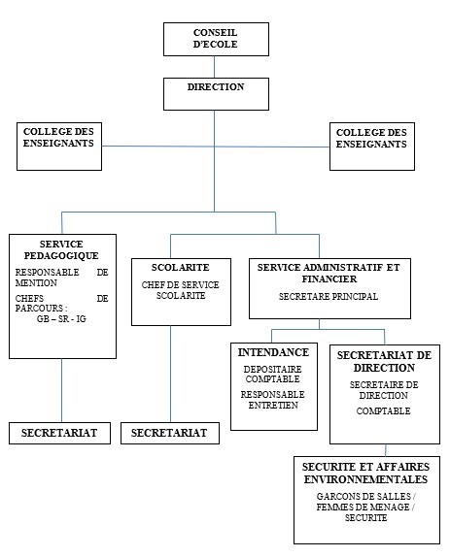
PRESENTATION DE L’ECOLE NATIONALE D’INFORMATIQUE
ORGANIGRAMME DE L’ENI
Notes:
Son organigramme est indiqué par la figure suivante

Slide 9
MEF
DGFAG
DPE
SSCVA
PRESENTATION DU SERVICE DU SUIVI ET CONTROLE DES VEHICULES ADMINISTRATIFS (SSCVA)
Décret N° 2019-093 du 13 Février 2019
Objectif :
Préservation et valorisation du Patrimoine roulant de l’Etat.
Missions :
Entretien,
Réparation,
Contrôle et suivi.
Notes:
Le SSCVA, Service de Suivi et Contrôle des Véhicules Administratifs est un service dans la Direction du Patrimoine de l’Etat ou DPE, ce dernier est l’un des directions du DGFAG ou Direction Général des Finances et Affaires Générales. Tout cela est au sein du Ministère de l’Economie et Finances.
Le SSCVA a pour objectifs :
Préservation et valorisation du Patrimoine roulant de l’Etat
Avec sa mission principale : Entretien, réparation, Contrôle et Suivi des véhicules administratifs
Et voici son organigramme du DGFAG

Slide 10
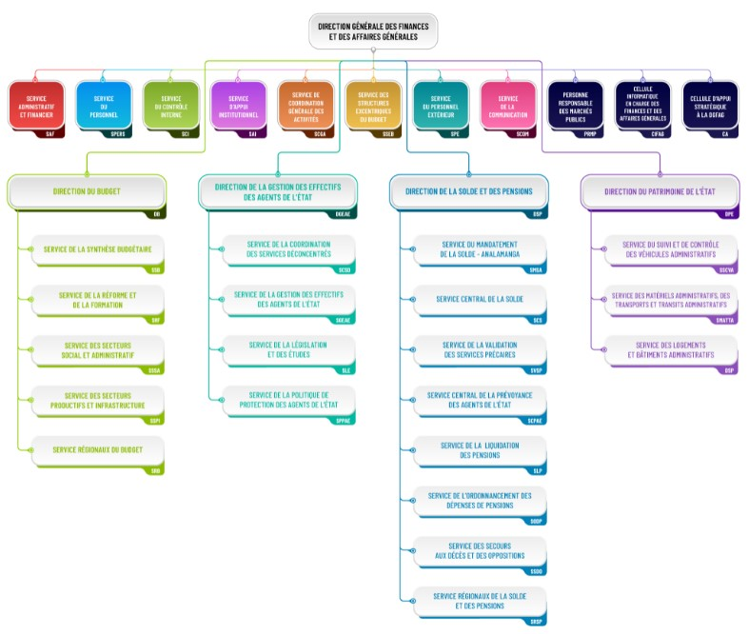
PRESENTATION DU SERVICE DU SUIVI ET CONTROLE DES VEHICULES ADMINISTRATIFS (SSCVA)
ORGANIGRAMME DU DGFAG

Slide 11
OBJECTIF DU PROJET
ANALYSE ET MAINTENANCE DES VEHICULES ADMINISTRATIFS
APPLICATION
Notes:
Le projet a pour objectif d’avoir une application fonctionnelle et maintenable dans l’avenir qui devrait permettre de l’analyse et la maintenance des véhicules administratifs

Slide 12

BESOINS DES UTILISATEURS
• Gérer les constatations techniques. • Calcul automatique de la valeur des véhicules. • Exportation en fichier EXCEL de toutes les fiches techniques. • Gérer les expertises et contre-expertises des véhicules. • Gérer les réparations. • Calcul automatique des dépenses totaux dans le bon de commande. • Procéder à la condamnation des véhicules. • Gérer les condamnations.
Notes:
En répondant tous les besoins des utilisateurs
Gérer les constatations techniques des véhicules,
Calcul automatique les valeurs d’un véhicule,
Afficher les fiches techniques par véhicule,
Gérer les expertise et contre-expertise,
Gérer les condamnations des véhicules,
Afficher les listes de bon de commande avec leur somme totale,
Afficher l’historique de réparation et ses dépenses totales.

Slide 13
PARTIE II :
ANALYSE ET CONCEPTION
Notes:
NOUS ENTRONS MAINTENANT DANS LE DEUXIÈME PARTIE QUI EST L’ANALYSE ET LA CONCEPTION DU PROJET

Slide 14



CRITIQUE DE L’EXISTANT
`
LENTEUR DE TRAITEMENT
RISQUE D’ERREUR
DE SAISIE ET PERTE DE
DONNEES
PROBLEME DE SECURISATION
DES DONNEES
Notes:
Concernant l’organisation actuelle,
Tous les travaux dans le SSCVA sont encore traités sous MS Excel
Les problèmes rencontrés sont :
Lenteur des traitements et des recherches des informations sur un véhicule
Risque d’erreur et perte des données
Problème de sécurisation des données dû au traitement des données avec Microsoft Excel
Lenteur de la sortie des résultats des constatations techniques

Slide 15

SOLUTION
SOLUTION 1
SOLUTION 2
SOLUTION 3
Conception et Réalisation d’une application globale permettant de gérer l’analyse et la maintenance des véhicules administratifs
Conception et Réalisation d’une application répondant aux besoins du SSCVA
Conception d’un logiciel via Microsoft Access
Notes:
A partir des ces problemes , Nous avons proposé 3 solutions :
La première solution est Conception et Réalisation d’une application globale permettant de gérer l’analyse et la maintenance des véhicules administratifs
La deuxième est Conception et réalisation d’une application pour l’analyse et la maintenance des véhicules administratifs
La troisième est Conception d’un logiciel via Microsoft Access

Slide 16
SOLUTION
SOLUTION 1
SOLUTION 2
SOLUTION 3
Conception et Réalisation d’une application globale permettant de gérer l’analyse et la maintenance des véhicules administratifs
Conception et Réalisation d’une application répondant aux besoins du SSCVA
Conception d’un logiciel via Microsoft Access
Notes:
Apres l’analyse et la comparaison des solutions, on a opté pour la solution 1
Qui est la création d’application pour l’analyse et la maintenance des véhicules administratifs.
Maintenant, entrons dans la troisième partie.

Slide 17
PARTIE III :
REALISATION

Slide 18


CHOIX D’OUTILS
Méthode de conception : 2TUP
Langage de modélisation : UML
Outils de modélisation : Visual Paradigm
Langage de programmation : JavaScript
SGBD : POSTGRESQL
Frameworks: Vuejs, Express.JS
Environnement de développement
Nous avons choisi “VISUAL STUDIO CODE” car c’est un moteur de gestion de code puissant avec un auto-complétions et qui possède un grand nombre d’extensions
Notes:
Pour aboutir à la mise en place de cette solution,
On a utilisé l’outil Visual paradigm 16.3 community Edition pour la conception qui sera couple avec UML
Pour le développement, on a utilisé le langage JavaScript
Le Framework Vue JS,
Le Framework pour Node.js dont Express.js pour la création de l’API WEB
PostrgreSQL comme SGBD
Visual Studio Code comme IDE

Slide 19
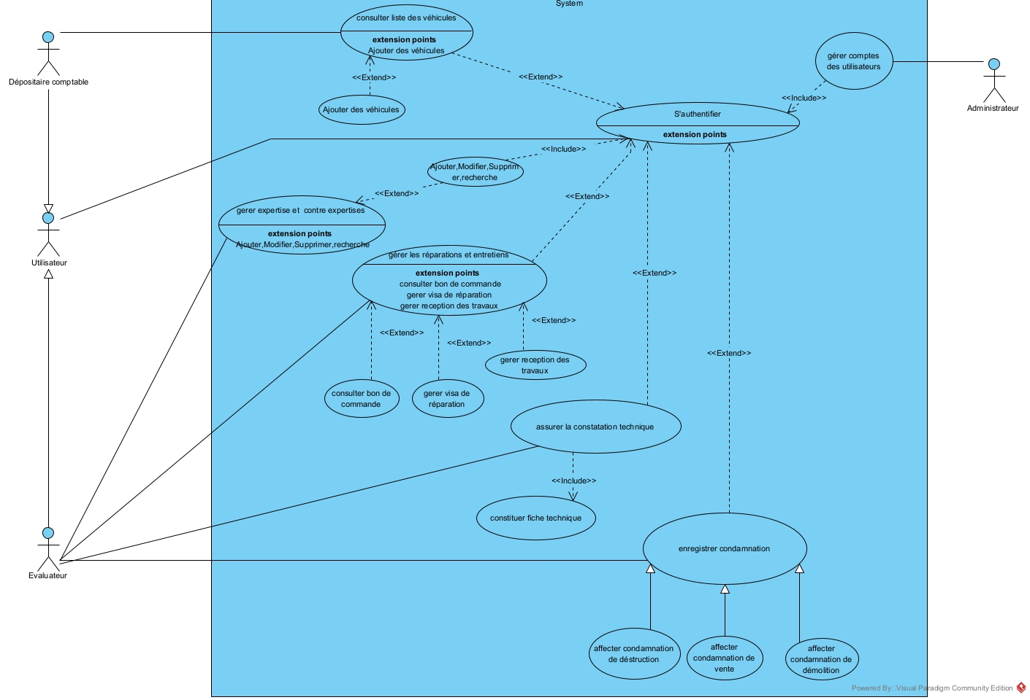
CAS D’UTILISATION GLOBALE DU SYSTEME
Notes:
cette figure présente le diagramme de cas d’utilisation du système,
un utilisateur doit avant tout s’authentifier, cette utilisateur peut être le dépositaire Comptable ou bien l’administrateur, ou bien l’évaluateur

Slide 20
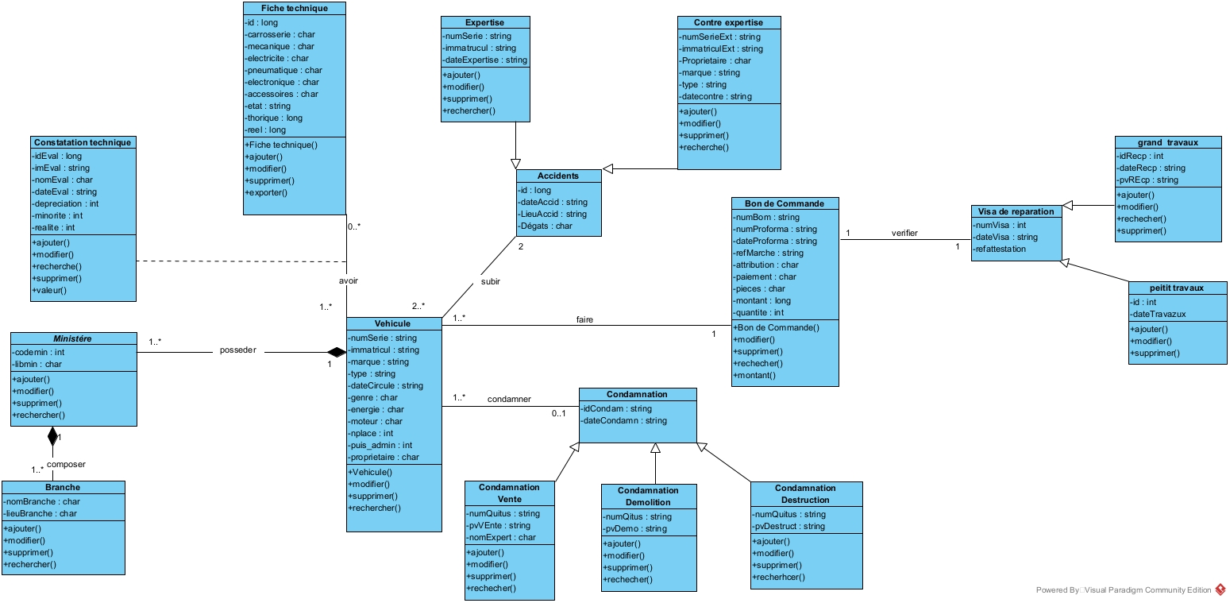
DIAGRAMME DE CLASSE GLOBALE
Notes:
cette figure représente le diagramme de classe globale du système ainsi que tous les table utilisé dans l’application.
RG 1 : Une bon de commande peut contenir un achat de pièce, réparation et entretien
RG 2 : Une condamnation soit condamnation de vente, condamnation de destruction ou condamnation de démolition
RG3 : chaque mouvement d’un véhicule administratif est justifié toujours par un Procès-verbal comme constatation technique, condamnation, réception après travaux

Slide 21
PARTIE IV :
DEMONSTRATION

Slide 22
CONCLUSION
Notes:
Pour conclure, ce stage nous a permis d’apprendre de nouvelles technologies, mais aussi de nous familiariser encore dans le monde professionnel.
Malgré que l’application soit fonctionnelle, il reste quelque amélioration à faire, comme relier cette application avec le SIIGFP .

Slide 23
MERCI POUR VOTRE ATTENTION !!

